Slide 1
Elmer l’elefantino variopinto Secondo circolo di Pomigliano d’Arco
Plesso Rodari
Sezione P
Insegnante Pulcrano Maria Grazia

Slide 2
Attività: ascoltare la storia di Elmer, costruire un portapenne con la figura di ELMER. Campi di esperienza: - il se e l’altro; - i discorsi e le parole; - immagini suoni e colori.

Slide 3
Guarda la storia di Elmer

Slide 4
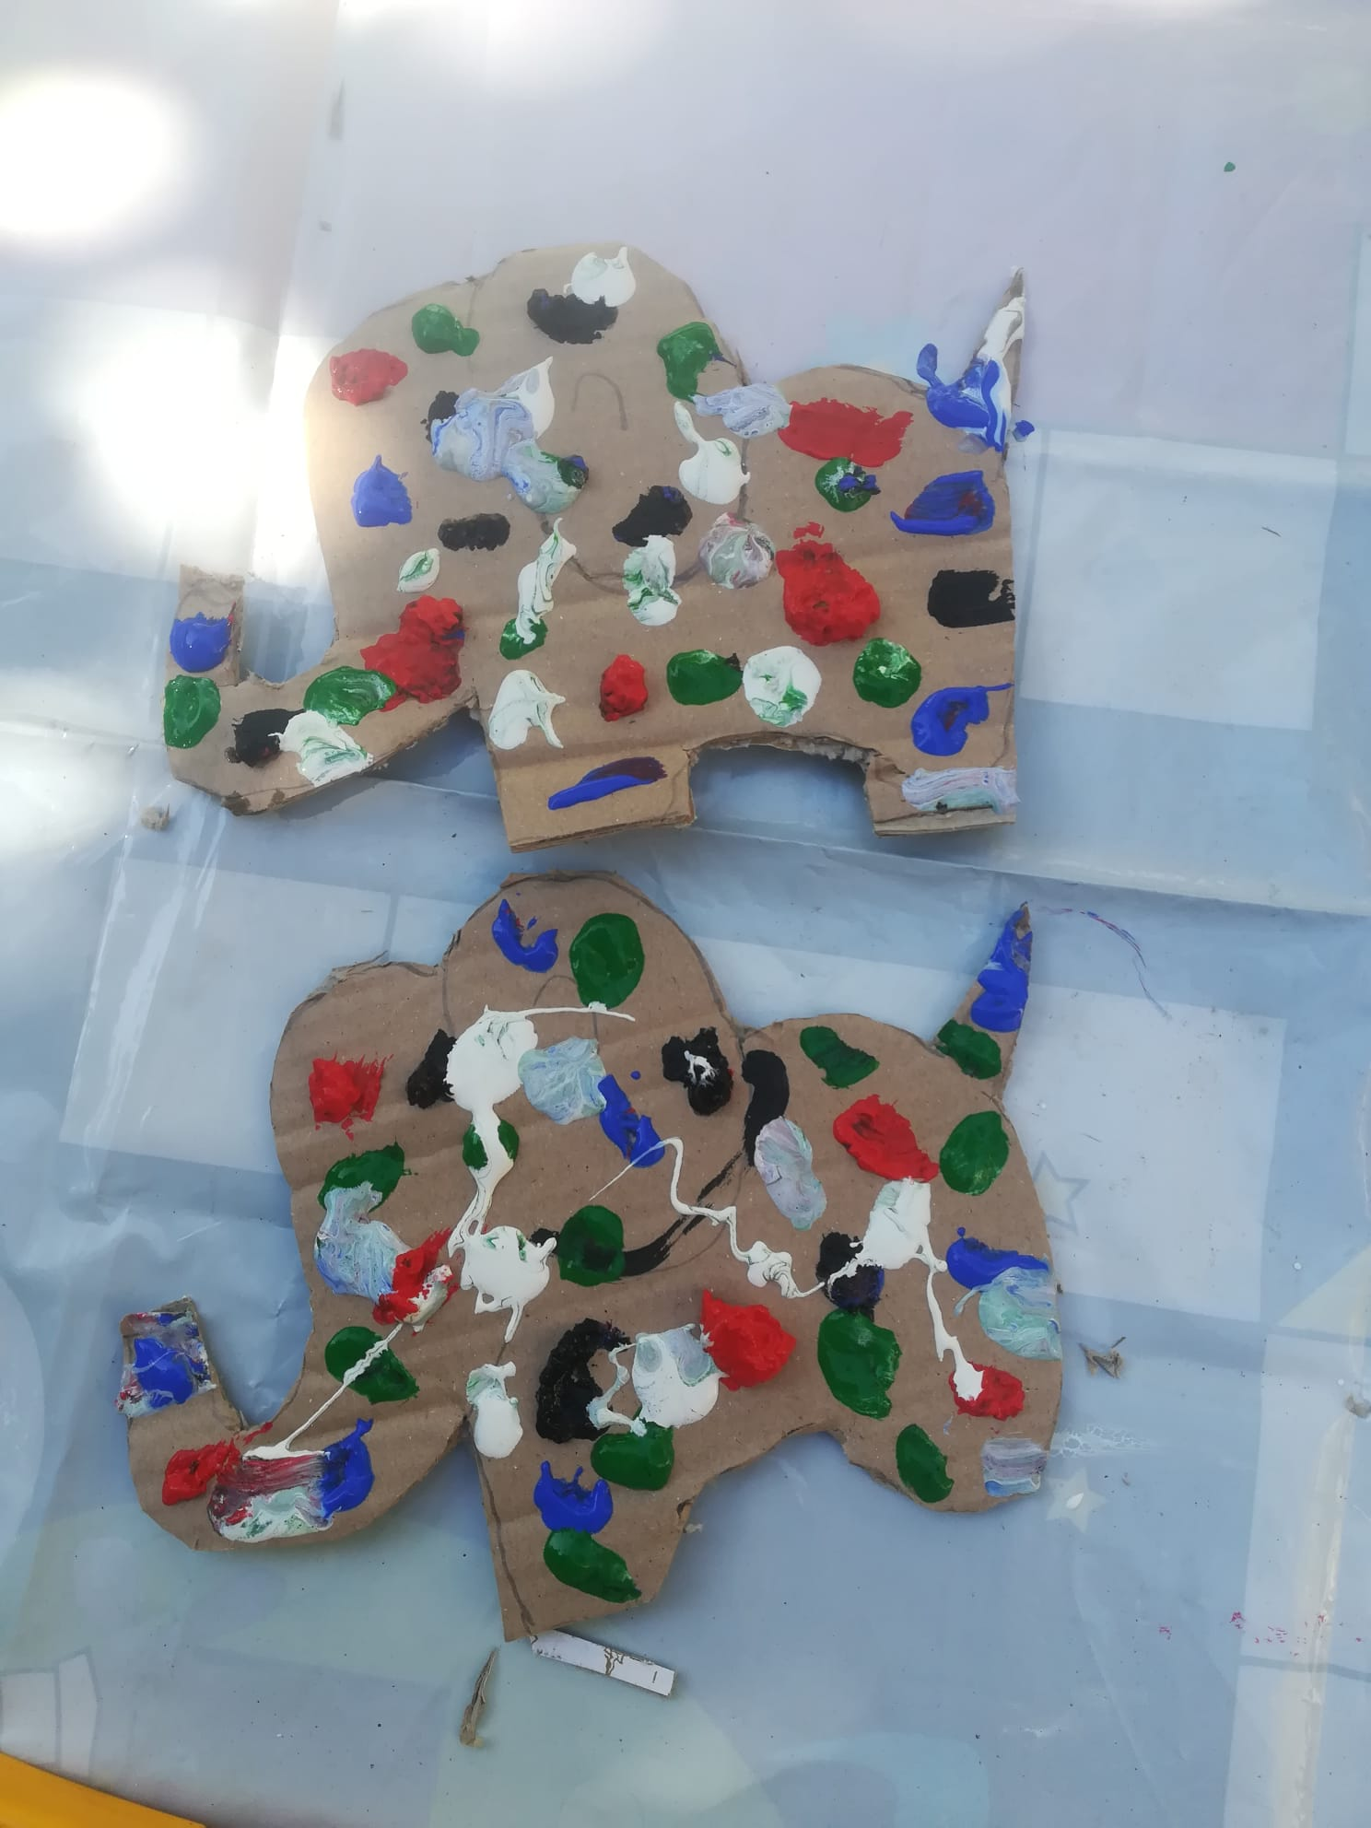
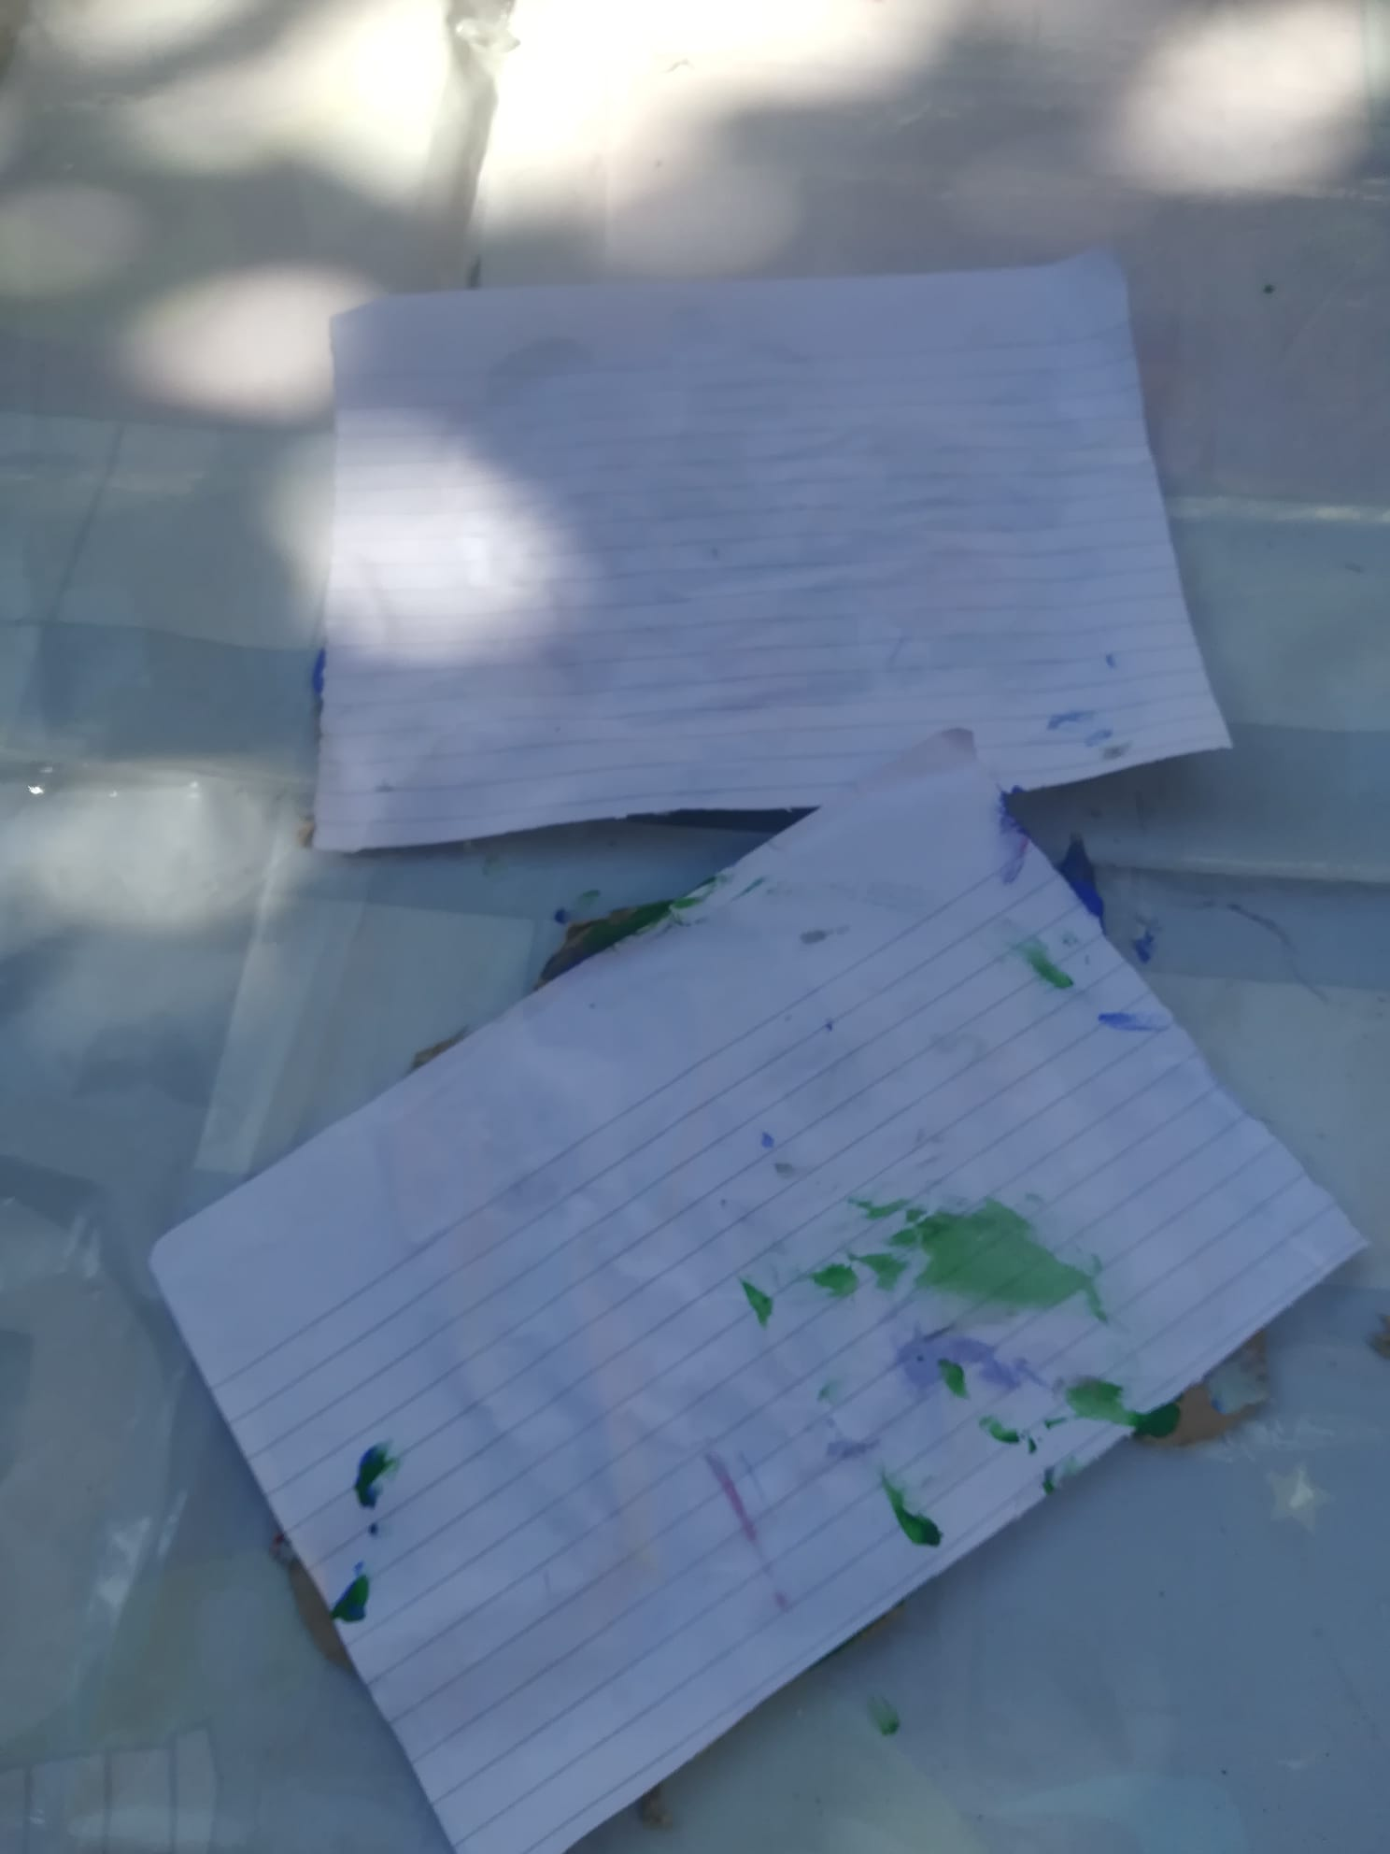
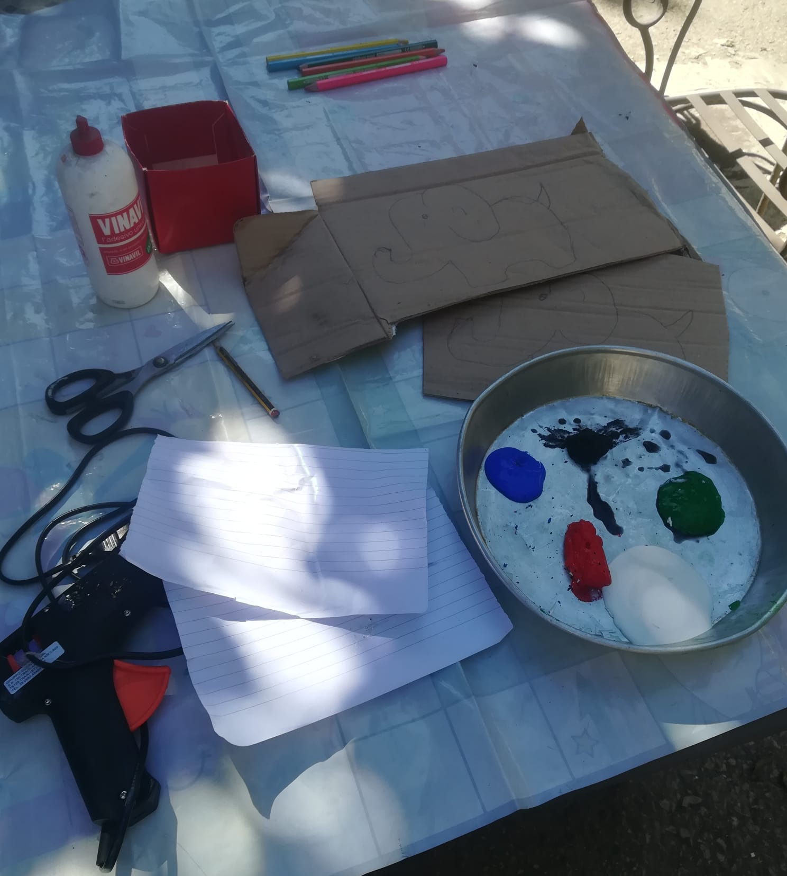
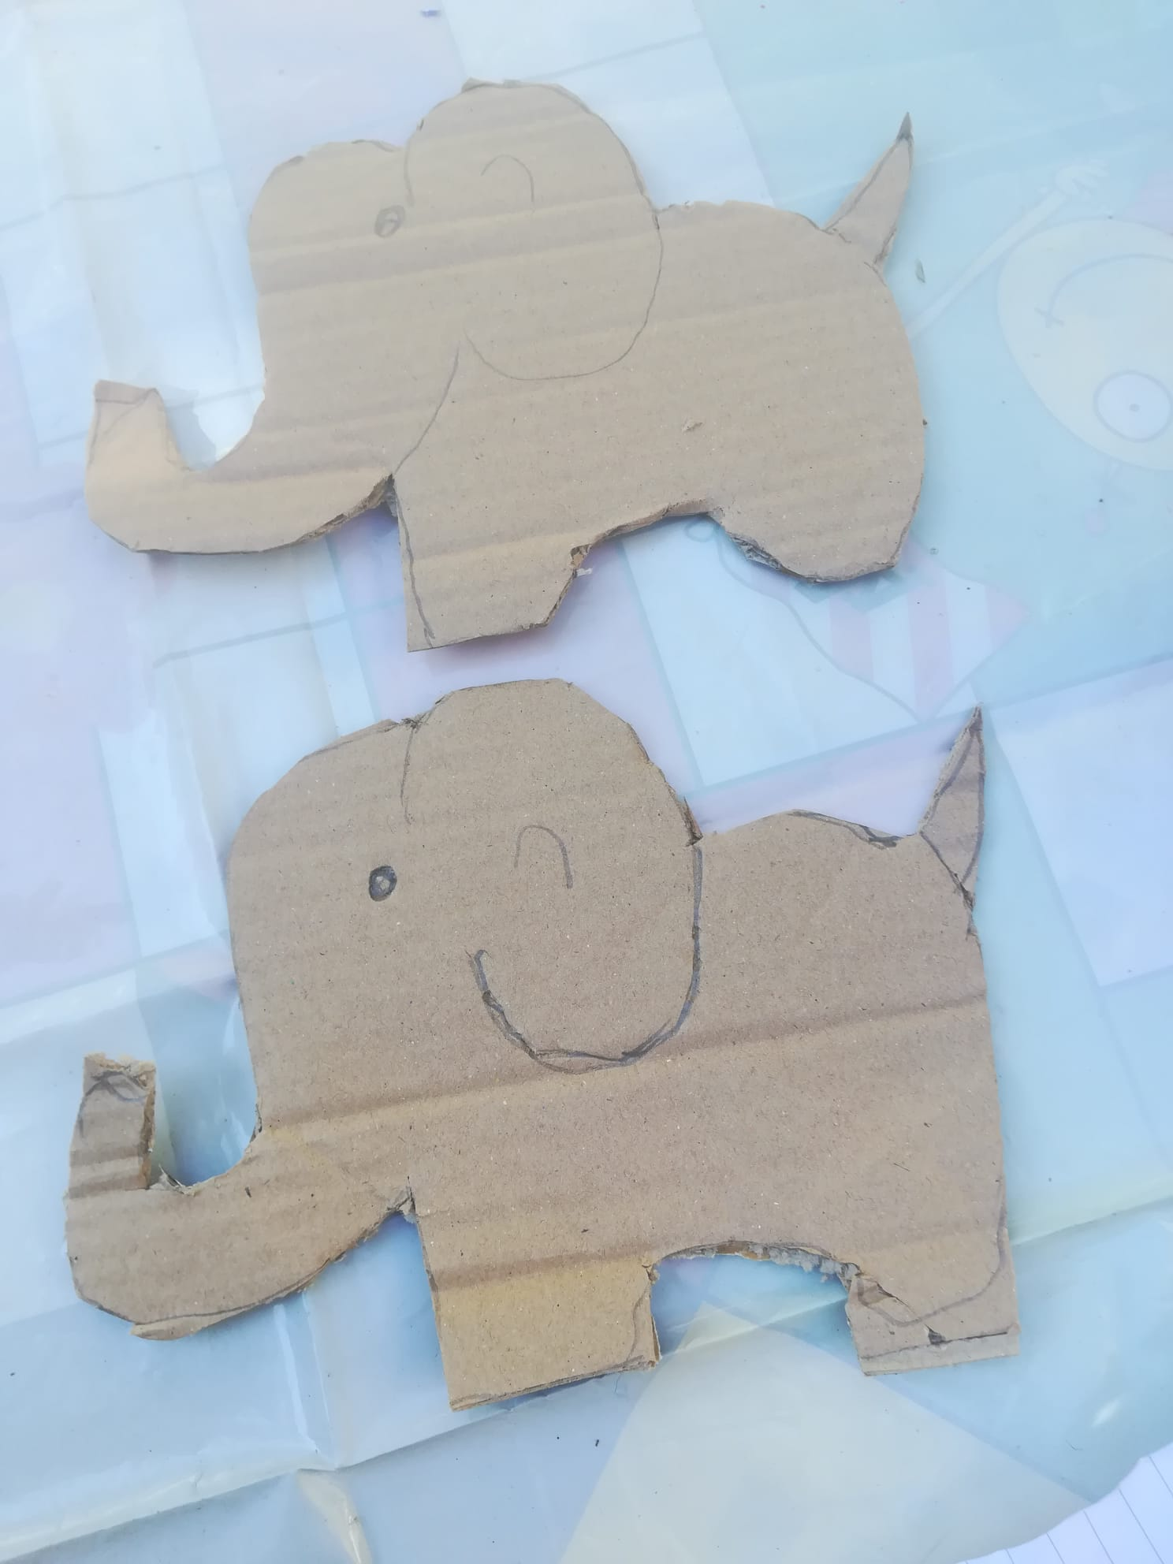
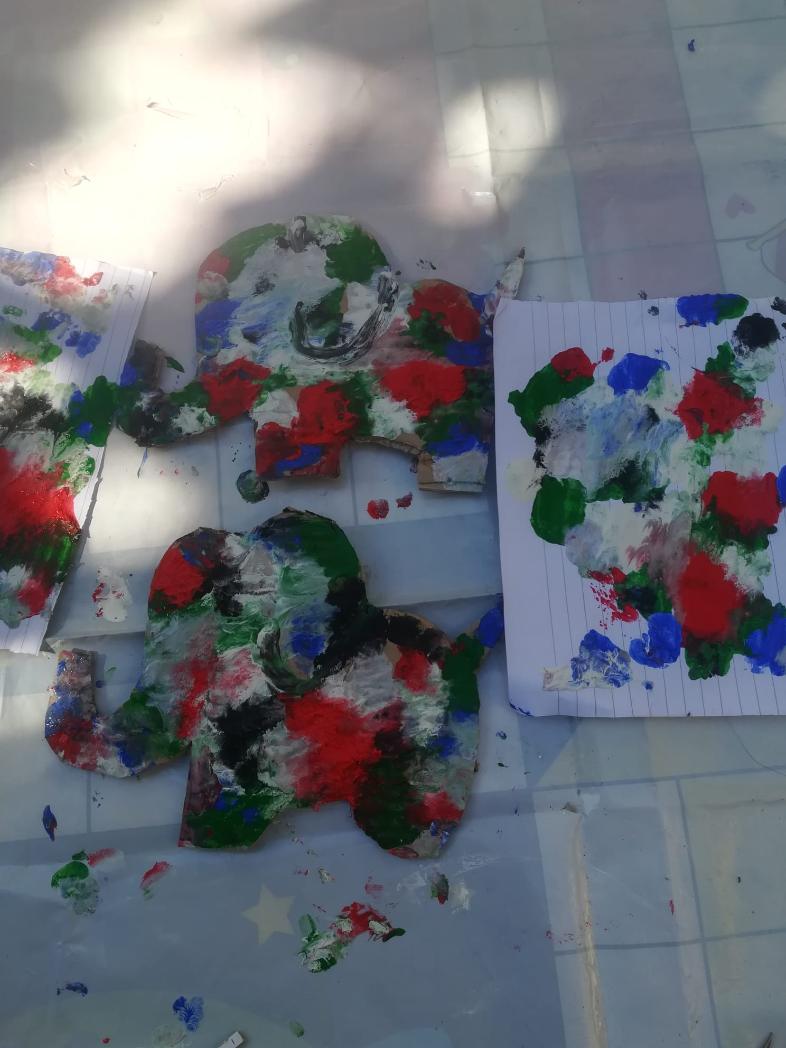
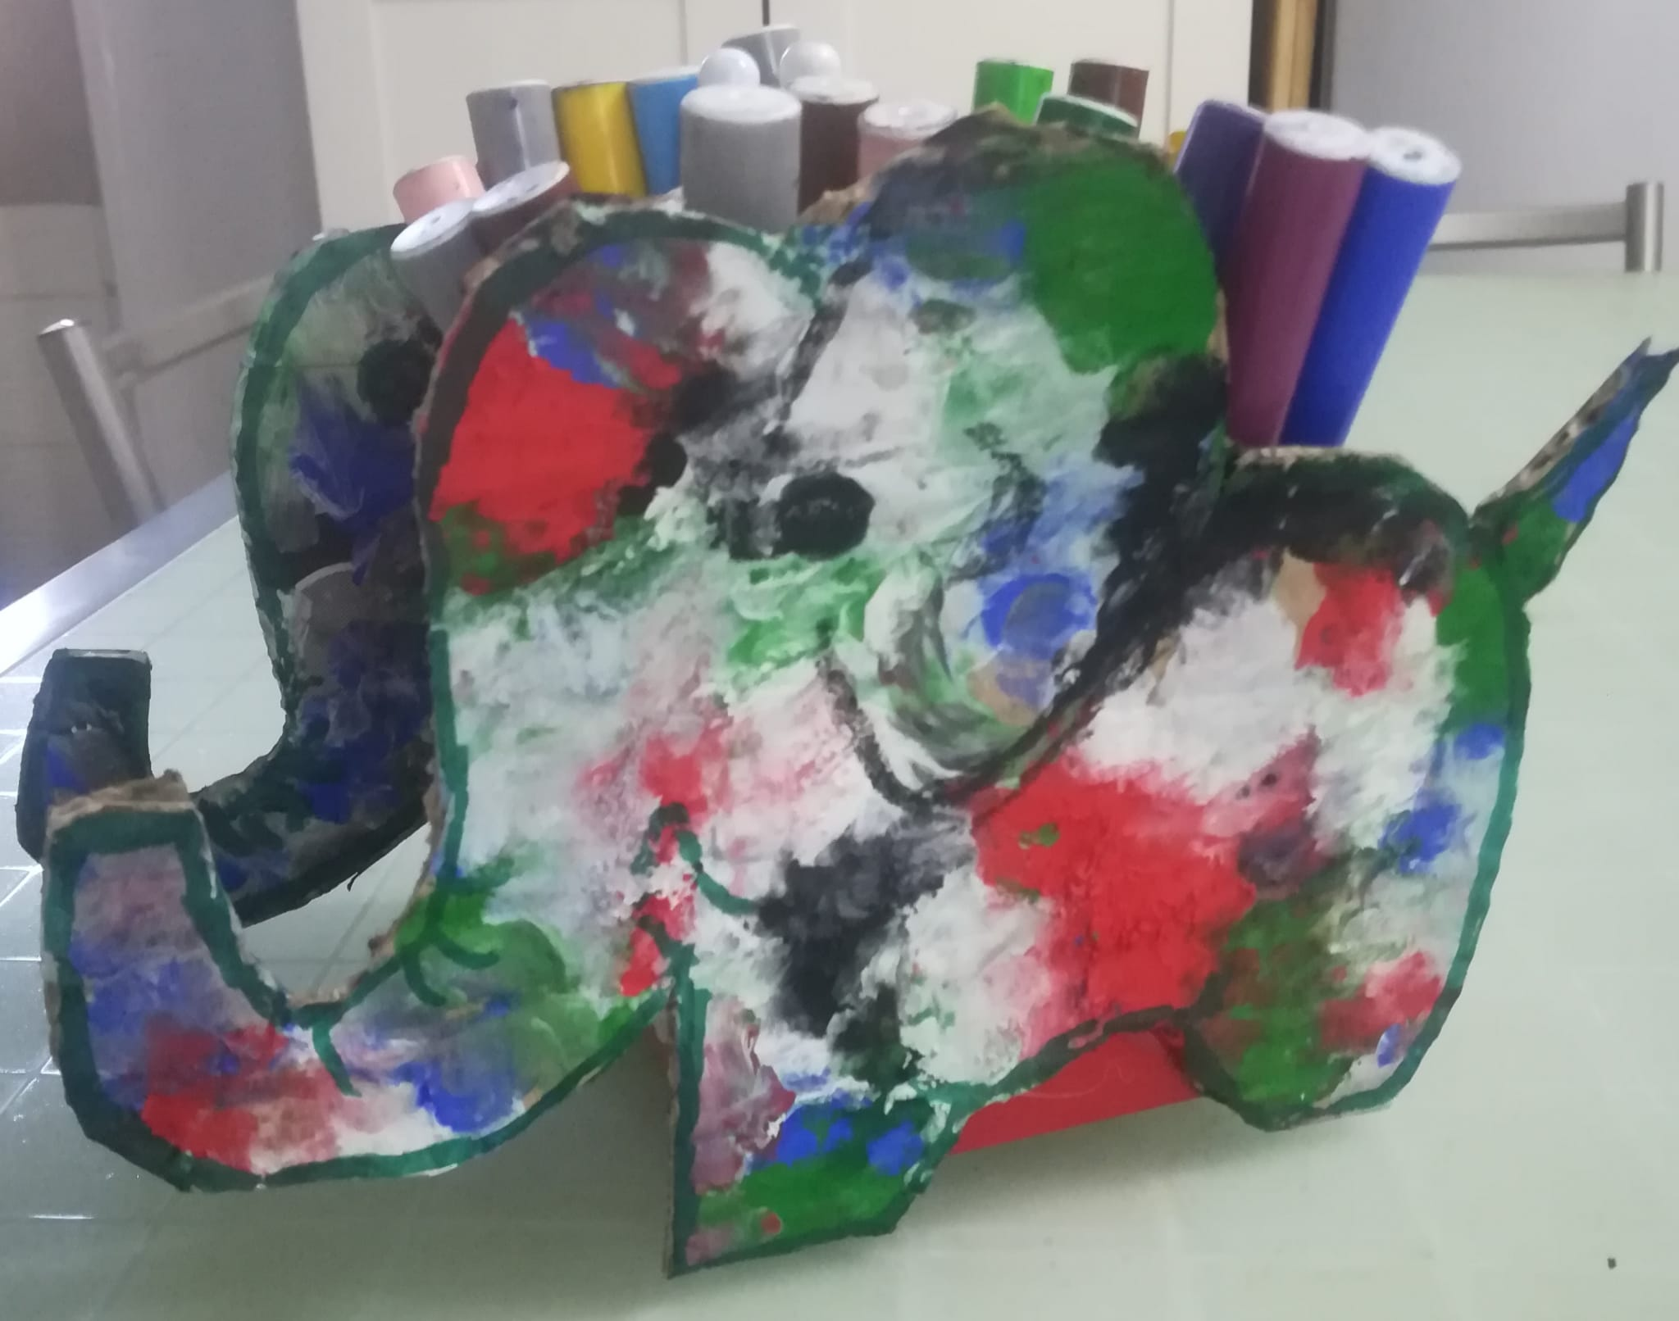
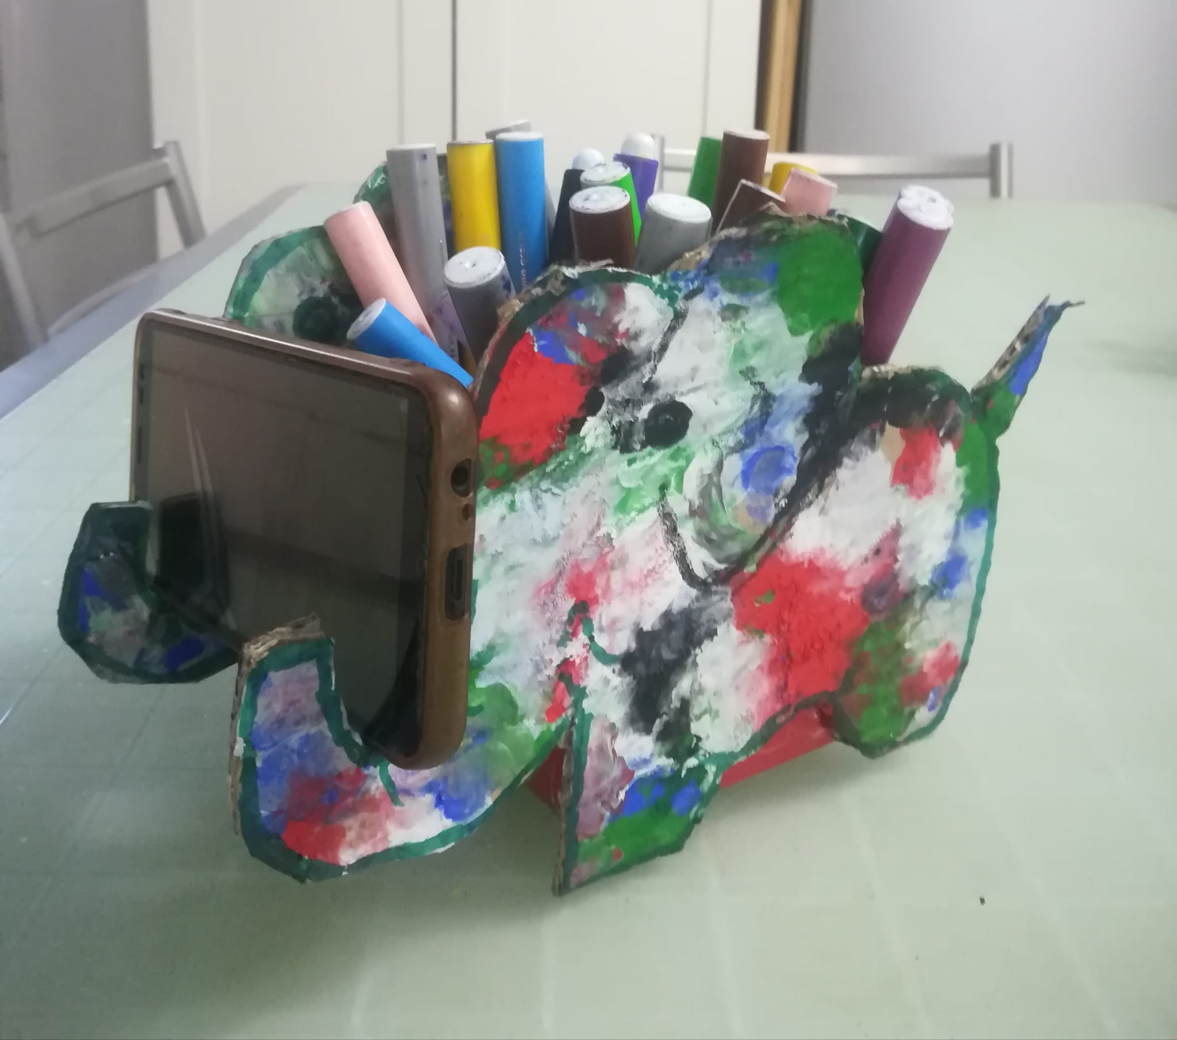
OCCORRENTE:
-CARTONE -FORBICI -COLLA
-TEMPERA -SCATOLA
USALO ANCHE COME PORTACELLULARE

